Slide 1
Đề tài: MySSH
Nhóm sinh viên thực hiện:
Vũ Mạnh Kiểm CNTT-TT 2.2–K56 20111731
Đỗ Đăng Hiển CNTT-TT 2.3-K56 20111581
Nguyễn Huy Hùng CNTT-TT 2.4-K56 20111520
Thlok Pisey CNTT-TT 2-K55 20102793
Giảng viên hướng dẫn : TS.Nguyễn Bình Minh

Slide 2
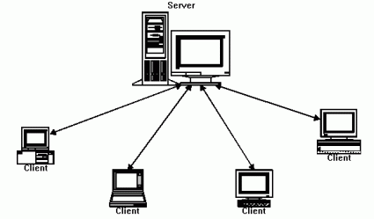
Mô tả bài toán
Ứng dụng Client-Server (SSH)
Sử dụng cơ chế Socket, giao thức TCP
Giao diện dòng lệnh (Client yêu cầu server làm việc thông qua câu lệnh)
Các lệnh có tham số hoặc không
Có các lệnh cơ bản: hiển thị thư mục | sao chép, xóa, di chuyển tệp | hiển thị ngày giờ hệ thống
Lệnh chạy trên server phụ thuộc vào hệ điều hành mà server được cài đặt lên
Multiclients: cho phép nhiều clients kết nối đồng thời
Giới hạn số client tối đa có thể kết nối
Có cơ chế đăng nhập

Slide 3
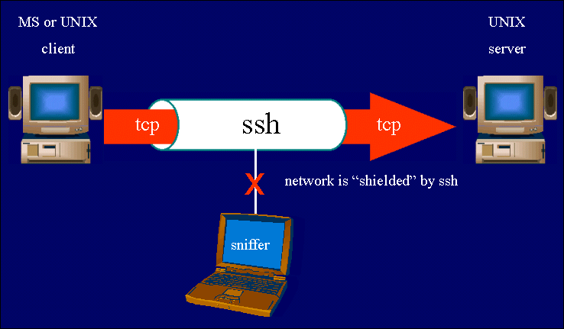
SSH là gì?
SSH (Secure SHell) là một chương trình tương tác giữa máy chủ và máy khách có sử dụng cở chế mã hóa đủ mạnh nhằm ngăn chặn các hiện tượng nghe trộm, đánh cắp thông tin trên đường truyền.
Các chương trình telnet, rlogin không sử dụng phương pháp mã hóa → bất cứ ai cũng có thể nghe trộm được
Sử dụng SSH là biện pháp hữu hiệu bảo mật dữ liệu trên đường truyền từ hệ thống này đến hệ thống khác
Cách thức làm việc của SSH
Định danh host
Mã hóa
Chứng thực

Slide 4
Lập trình socket
Socket là một cổng logic mà một chương trình sử dụng để kết nối với một chương trình khác chạy trên một máy tính khác trên Internet.
Chương trình mạng có thể sử dụng nhiều Socket cùng một lúc, nhờ đó nhiều chương trình có thể sử dụng Internet cùng một lúc.
Có 2 loại Socket
Stream Socket : dựa trên giao thực TCP
Datagram Socket : dựa trên giao thực UDP

Slide 5
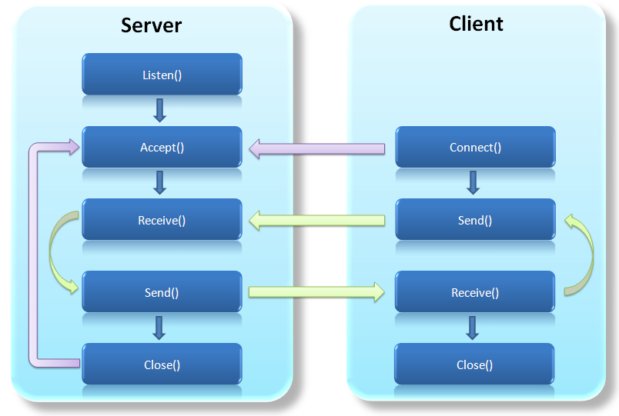
Cơ chế hoạt động
Server có nhiệm vụ lắng nghe chờ đợi kết nối từ Client trên IP+Port đã được định sẵn.
Khi Client gửi yêu cầu tới Server thì Server sẽ phân tích yêu cầu và giải quyết yêu cầu rồi gửi kết quả về cho Client
Client là ứng dụng được phục vụ, nó chỉ gửi yêu cầu và chờ đợi kết quả từ Server

Slide 6
Giải pháp kỹ thuật
Cấu hình config của server gồm có:
Số lượng Client tối đa mà server phục vụ.
Số lượng User của hệ thống.
Danh sách User và password tương ứng.
Các thông tin trên được lưu trong file config.ini. Khi server được chạy, nó sẽ đọc file config này đầu tiên và thiết lập các thông số trên cho hệ thống

Slide 7
Giải pháp kỹ thuật
Xử lý đa luồng
Server sử dụng một luồng chính để lằng nghe các kết nối tới từ Client. Các server sẽ sử dụng cổng 1080 để lắng nghe các kết nối tới.
Khi có một kết nối từ Client tới, server sẽ đồng ý và tạo ra một socket khác để giao tiếp với Client đó. Chương trình sử dụng hàm CrealThread() trong Windows API để tạo ra một luồng mới dành cho việc xử lý yêu cầu từ Client này.
Như vậy luồng chính là luồng luôn luôn lắng nghe kết nối. Có bao nhiêu Client đang kết nối thì sẽ có tương ứng bấy nhiêu luồng phụ phục vụ.

Slide 8

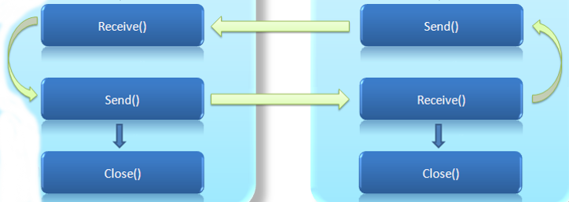
Đa luồng
Luồng chính : Lắng nghe các kết nối tới
Tạo một luồng mới ứng với mỗi Client được kết nối
Tạo một luồng mới

Slide 9
Giải pháp kỹ thuật
Đăng nhập
Giới hạn số lượng đăng nhập và phát hiện 2 user đăng nhập cùng một tài khoản
Số lượng đăng nhập tối đa được qui định trong file config.ini. Khi số lượng đã đạt tới giới hạn này, khi client mới kết nối tới, server vẫn sẽ chấp nhận kết nối và tạo thêm một luồng nữa.
Nếu server không chịu chấp nhận kết nối và báo cho client thông tin. Có thể Client sẽ thông báo không kết nối được và nghĩ rằng server đã ngừng hoạt động do một sự cố nào đó. Đó sẽ là một tình huống phát sinh nhiều vấn đề và suy nghĩ tiêu cực nơi client mà các hệ thống phân tán cần tránh.

Slide 10
Giải pháp kỹ thuật
Server nhận biết yêu cầu của client
Server nhận biết các yêu cầu của client dựa vào cấu trúc lệnh qui định chung giữa client và server. Phương pháp được nhóm để nhận biết cấu trúc đó là tìm xâu. Ví dụ: client muốn đăng nhập thì dùng lệnh: DangNhap “UserName” “password”
Bên phía server sẽ kiểm tra nội dung của Client gửi sang. Xâu đầu tiên là DangNhap, chuyển hướng tới chức năng đăng nhập. Tách được Username vào password thì sẽ đem đi so sánh với dữ liệu của server.

Slide 11
Các lệnh cơ bản trên server
Đăng nhập vào hệ thống
Xem danh sách các file và thư mục trong thư mục hiện tại
Di chuyển file, thư mục.
Xóa file, thư mục
Hiển thị ngày giờ của hệ thống (theo giờ địa phương hoặc giờ UTC)
Up file lên Server

Slide 12
Các lệnh cơ bản trên server
Xem các file và thư mục trong thư mục hiện hành
Việc này thực chất là đi duyệt thưc mục hiện hành, lấy tên file và thư mục rồi trả về cho Client.
Windows API hộ trợ các hàm để thực hiện công việc này là: FindFirstFile() và FindNextFile(), với 2 hàm trên, ta có thể lấy được tất cả các file và thư mục.

Slide 13
Các lệnh cơ bản trên server
Di chuyển file và thư mục
Windows API hỗ trợ hàm MoveFile() có thể thực hiện di chuyển cả file và thư mục từ nơi này sang nơi khác.
Với yêu cầu bài toán cần tách di chuyển file và thư mục thành 2 lệnh riêng, nhóm đã đưa ra giải pháp là check xem lệnh chuyển file thì đường dẫn đưa sang là file hay thư mục. Chỉ thực hiện lệnh chuyển file với path là File và chuyển thư mục với path là thư mục.

Slide 14
Các lệnh cơ bản trên server
Xóa file và thư mục
Việc xóa file là tương đối đơn giản với lệnh được hỗ trợ là DeleteFile().
Việc xóa thư mục được thực hiện phức tạp hơn. Môi trường windows không hộ trợ API nào xóa thư mục có dữ liệu bên trong. Do đó ta sẽ phải đi vào trong và duyệt đệ qui tới từng thư mục để tìm từng file rồi xóa đi. Sau khi xóa hết file ở trong thư mục, ta dùng API RemoveDirectory() để xóa thư mục

Slide 15
Các lệnh cơ bản trên server
Xem thời gian của hệ thống
Windows hỗ trợ 2 API để xem thời gian (ngày và giờ) của hệ thống:
GetLocalTime() – Xem thời gian địa phương của hệ thống.
GetSystemTime() – Xem thời gian hệ thống theo giờ UTC.
Nhóm đã đưa cả 2 tính năng này vào trong server với 2 tùy chọn khác nhau cho người dùng lựa chọn.

Slide 16
Các lệnh cơ bản trên server
Tải file về từ server
Việc tải file được thực hiện như sau:
Client yêu câu tải file với được dẫn a trên server.
Server nhận đường dẫn này, kiểm tra xem có file hay không. Nếu không có thì báo cho Client biết không thể lấy file đó. Nếu có, server sẽ gửi về dấu hiệu “StartGetFile “Tên file” để client biết để client tạo ra một file trống với tên file tương ứng.
Server mở file cần gửi và thực hiện vòng lặp: đọc một khối dữ liệu ra vả gửi cho client cho tới khi gửi được hết file đó.
Client nhận từng nội dung của client gửi và ghi vào file trống mà nó đã tạo ra.
Khi hoàn thanh, server báo cho client biết nó đã gửi hết file đó.
Client nhận tín hiệu đã gửi xong file thì sẽ đó file đang ghi lại và hoàn tất quá trình. Thông báo quá trình gửi file thành công.
Trong các bước trên nếu có lỗi ở bước nào thì hệ thống đề thông báo không thành công.

Slide 17
Các lệnh cơ bản trên server
Upload file lên server
Việc Upload file lên server được thực hiện ngược lại so với quá trình lấy file từ server xuống. Nó hoàn toàn và thật sự tương tự quá trình trên.

Slide 18
Demo

